Slide 1







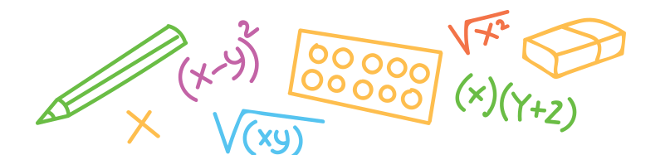
LUYỆN
CHUNG
LUYỆN
TẬP
CHUNG
TẬP
Tr 139

Slide 2
Mục tiêu
https://www.ypppt.com/
Kiến thức
Kĩ năng
Củng cố KT về phép chia phân số
- Thực hiện được phép chia hai phân số.
- Biết cách tính và viết gọn phép chia một phân số cho số tự nhiên.
- Vận dụng tìm phân số của một số để giải toán
Phẩm chất
Năng lực
Tích cực, tự giác học bài, trình bày bài sạch sẽ, khoa học
Năng lực tự học, NL giải quyết vấn đề và sáng tạo, NL tư duy - lập luận logic.

Slide 3




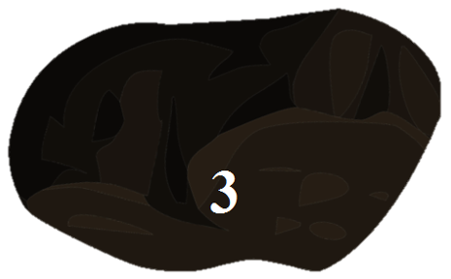


GIẢI CỨU THỢ MỎ
Cửa hang bị các viên đá lấp mất rồi, các em hãy giúp các anh di chuyển những viên đá này đi nhé !

Slide 4

Khởi
Động
Khởi
Động

Slide 5


TÍNH
2
4
16
:
=
7
8
28
9
2
27
:
=
8
3
16

Slide 6
Thực
hành
Thực
Hành

Slide 7
1. Cho các phân số :
1. Cho các phân số:
a) Rút gọn các phân số trên
b) Trong các phân số đã cho có những phân số bằng nhau là:

Slide 8
1. Cho các phân số :
1. Cho các phân số:
Rút gọn các phân số trên
3
là phân số tối giản
5
5
là phân số tối giản
6

Slide 9
1. Cho các phân số :
1. Cho các phân số:
Rút gọn các phân số trên
25
25
:
5
5
10
10
:
2
5
=
=
;
=
=
30
30
:
5
6
12
12
:
2
6
9
9
:
3
3
;
6
6
:
2
3
=
=
=
=
15
15
:
3
5
10
10
:
2
5

Slide 10
1. Cho các phân số :
1. Cho các phân số:
Trong các phân số đã cho có những phân số bằng nhau là:
25
10
9
6
=
;
=
30
12
15
10

Slide 11
Bài 2. Lớp 4A có 32 học sinh được chia đều làm 4 tổ. Hỏi:
a. 3 tổ chiếm mấy phần số học sinh của lớp?
b. 3 tổ có bao nhiêu học sinh?
b. Ba tổ có số học sinh là:
32 × = 24 (học sinh)
a. Ba tổ chiếm số học sinh của cả lớp.
32 học sinh

Slide 12

4. Có một kho chứa xăng. Lần đầu người ta lấy ra 32 850 l xăng, lần sau lấy ra bằng lần đầu thì trong kho còn lại 35 740 l xăng. Hỏi lúc đầu trong kho có bao nhiêu lít xăng?
Tóm tắt
Lần đầu lấy : 32 850 lít
Lần sau lấy : của 32 850 lít
Còn lại : 35 740 lít
… lít xăng?

Slide 13
Bài giải
Số lít xăng lần sau lấy ra là
x
=
19 710
32 850
(lít)
Số lít xăng cả hai lần đã lấy ra là
32 850
+
19 710
=
(lít)
52 560
Số lít xăng lúc đầu có trong kho là
+
52 560
35 740
=
88 330
(lít)
Đáp số : 88 330 lít

Slide 14
Củng
Củng
Cố
Cố

Slide 15
GIẢI CỨU THỢ MỎ

Slide 16
Làm bài tập trong vở bài tập Toán
Chuẩn bị bài sau

